Slide 1

Un parachute pour le Père Noël
Mais d’où viennent les parachutes?
Notes:
Collectivement, animer une discussion pour identifier les connaissances antérieures des élèves au sujet de la chute libre, de la résistance de l’air, des parachutes. Eux ou un de leurs proches ont-ils déjà sauté en parachute? Ont-ils déjà observé un saut en parachute?
Inviter les élèves à observer la résistance de l’air. Tout d’abord, demandez-leur de formuler une hypothèse du résultat que l’on obtiendrait en laissant tomber deux feuilles de papier identiques: l’une froissée en boule et l’autre non froissée. Inscrivez au tableau le nombre de votes selon les prédictions suivantes: Elles toucheront le sol au même moment, la boule touchera le sol en premier, la feuille touchera le sol en premier.

Slide 2

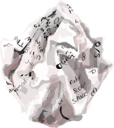
Notre prédiction
Prédiction | Oui Non | Oui Non | Oui Non
Résultat | Oui Non | Oui Non | Oui Non
Notes:
Est-ce que les deux feuilles vont atteindre le sol en même temps dans ces trois cas?
Procédez à l’expérimentation en démonstration devant le groupe ou en équipe.
Principe théorique:
Lorsque nous laissons tomber un objet, la force de gravité (force avec laquelle les objets sont attirés vers la terre) accélère la vitesse de cet objet au fur et à mesure de sa chute (chute libre). Toutefois, le frottement de l’objet avec l’air, appelé résistance, tend à ralentir la chute.
Ici, la boule de papier est de même poids que la feuille cependant, puisqu’elle est plus compact, elle rencontre moins de résistance que la feuille avec l’air. La boule atteint donc le sol plus rapidement que la feuille.

Slide 3
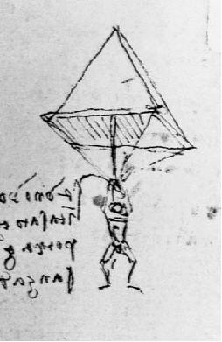
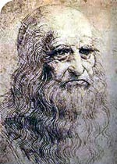
Les parachutes
Le principe du parachute fut découvert en Chine vers 90 av. J.-C.
En 1490, l’artiste et scientifique Léonard de Vinci dessina le croquis du premier parachute pouvant soutenir un humain.

Slide 4

Pourquoi un parachute
Au moment de son ouverture, la grande surface d’un parachute augmente la résistance de l’air au mouvement, ce qui ralentit la vitesse de chute d’un objet ou d’une personne.
Notes:
En chute libre, la vitesse et la résistance d’un objet ou d’une personne augmente jusqu’à ce que la résistance et la force de gravité s’égalisent et que la vitesse devienne constante. C’est ce que l’on appelle la vitesse maximale.
Au moment de l’ouverture du parachute, la résistance de l’air et la force de gravité s’égalisent à nouveau et la vitesse redevient constante mais beaucoup plus lente.

Slide 5
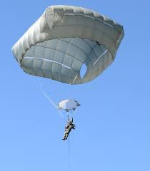
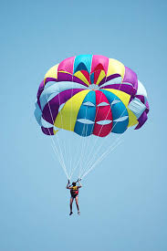
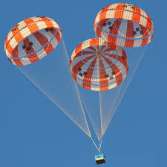
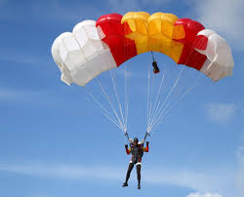
Un parachute est constitué d’une large toile d’un matériau léger comme la soie ou le nylon.
Il peut avoir différentes formes.
Notes:
De façon générale, les modèles de parachutes efficaces sont faits d’un matériau très léger et comportent un assez grand nombre de ficelles et assez longues. Comme nous pouvons l’observer, les parachutes peuvent avoir diverses formes (ronds, carrés, rectangulaires) et peuvent présenter de petites perforations sur le dessus.

Slide 6

Observe la vidéo suivante
Observations
https://www.youtube.com/watch?v=jkX2ajjakPQ
Cliquez sur le lien pour visionner les 12 premières minutes.
Que remarques-tu au niveau de la vitesse de chute?
Avant l’ouverture du parachute
Après l’ouverture
Notes:
Avant l’ouverture du parachute (chute libre), la vitesse est de plus en plus rapide. On peut entendre le bruit

Slide 7
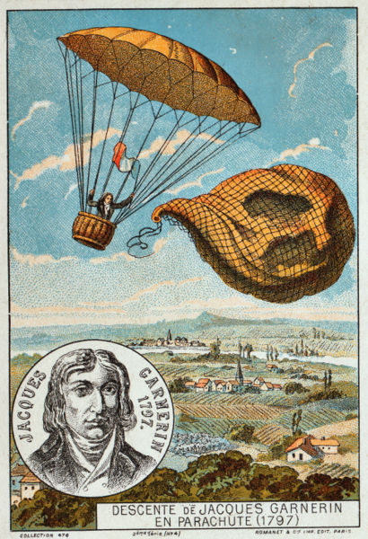
Le premier saut
André Jacques Garnerin effectuera le premier véritable saut de l’histoire du parachute s'élançant avec succès le 22 octobre 1797 depuis un ballon à 680 mètres au-dessus du parc Monceau à Paris.

Slide 8
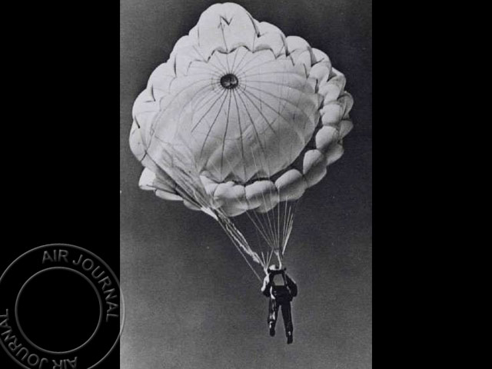
Le premier saut d’un avion
Au début du XXème siècle, le parachute sera surtout utilisé comme dispositif de sécurité pour évacuer en vol un aéronef en perdition. Ainsi, le 1er mars 1912 a lieu le premier saut en parachute depuis un avion, effectué par un américain, Alber Berry.

Slide 9
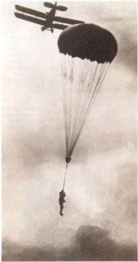
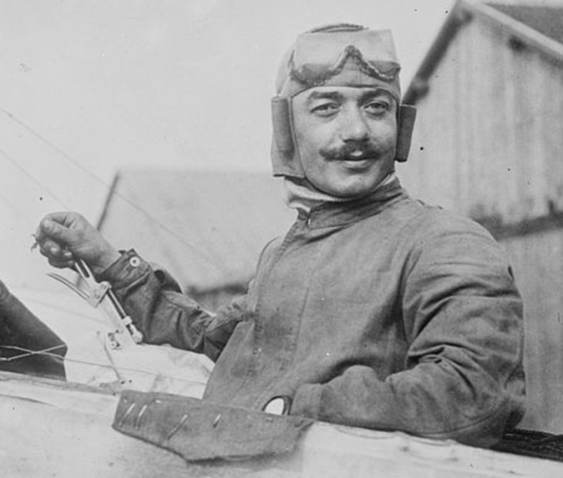
Adolphe Pégoud
Le 19 août 1913, ce fut le Français Adolphe Pégoud qui sauta à 200 mètres du sol de son avion Blériot sacrifié pour l'occasion au-dessus de l'aérodrome de Châteaufort dans les Yveline. Heurtant l'empennage de son avion, il se fractura l'épaule et termina sa chute dans un arbre.

